Slide 1
키론 스튜디오 시스템 구성도
Chiron Studio
㈜고려 데이타 시스템

Slide 2

CONTENTS
Ⅰ. 편집기화면 구성
Ⅱ. 컴포넌트
Ⅲ. 시스템 구성도
Ⅳ. 특장점
5. 향후 발전 방향

Slide 3

Ⅰ. 편집기 화면구성

Slide 4
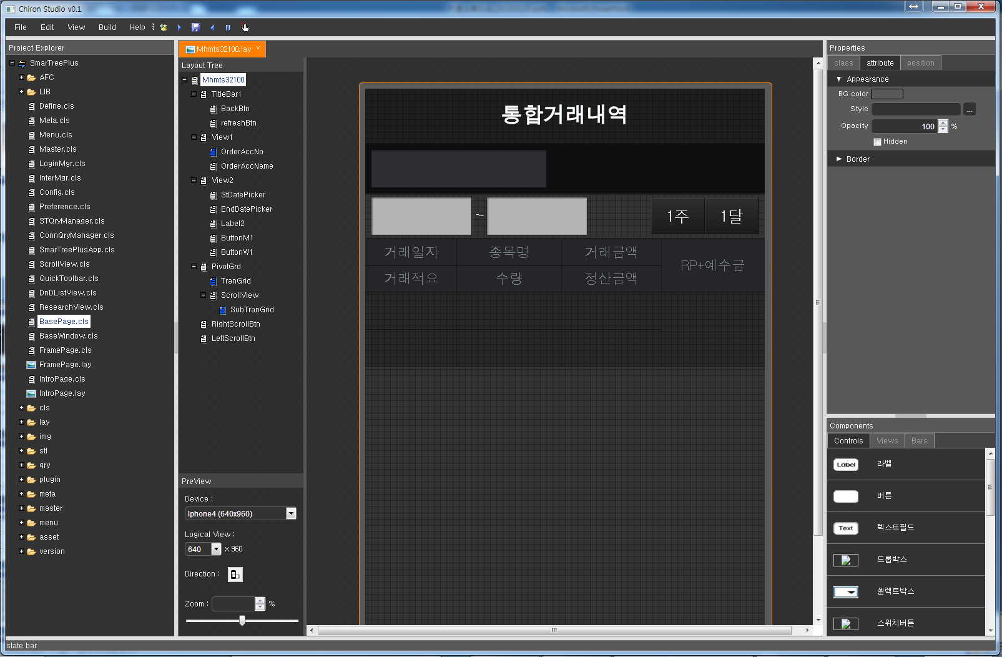
Ⅰ. 편집기화면 구성
1. 전체화면
Menubar / Toolbar
- File / Edit / View / Build / Help / 퀵버튼
키론스튜디오 기능을 실행하는 영역
Layout
- 모바일 화면을 구성하는
영역
Properties
- Layout에서 선택한 컴포넌트의
속성을 변경하는 영역
Project Explorer
- 현재 프로젝트 파일
목록을 표시하는 영역
Components
- 키론스튜디오에서 제공하는
컴포넌트 리스트 영역

Slide 5
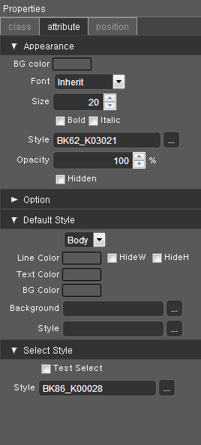
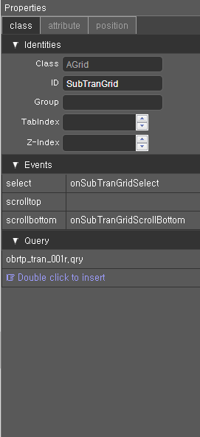
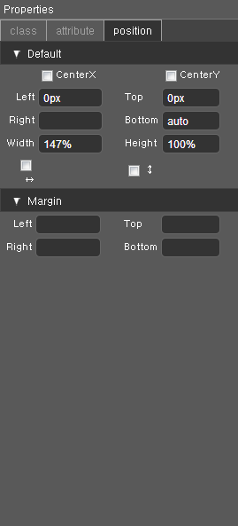
Ⅰ. 편집기화면 구성
2. Layout 편집화면
Layout
- 모바일에서 보여질 화면을
드래그앤 드랍으로 쉽고 빠르게
배치 시킬수 있는 영역
attribute
- Layout에서 선택한
컴포넌트의 크기, 색상,
이미지, 스타일 등을
지정하는 영역
class
- Layout에서 선택한
컴포넌트의 클래스명,
이벤트, qeury 등을
지정하는 영역
position
- Layout에서 선택한
컴포넌트의 위치, 사이즈,
마진등을 지정하는 영역
Layout Tree
- Layout에 배치한
컴포넌트 목록과
각 컴포넌트 간의
부모/자식/형제의
구조를 한눈에 볼수
있는 트리
PreView
- Layout의 화면
해상도 및 방향,
Zoom을 설정
하여 다양한
화면을 미리 볼
수 있음
Components
- 컴포넌트를 더블클릭이나
드래그앤드랍으로 Layout 영역에
쉽게 추가할 수 있음

Slide 6
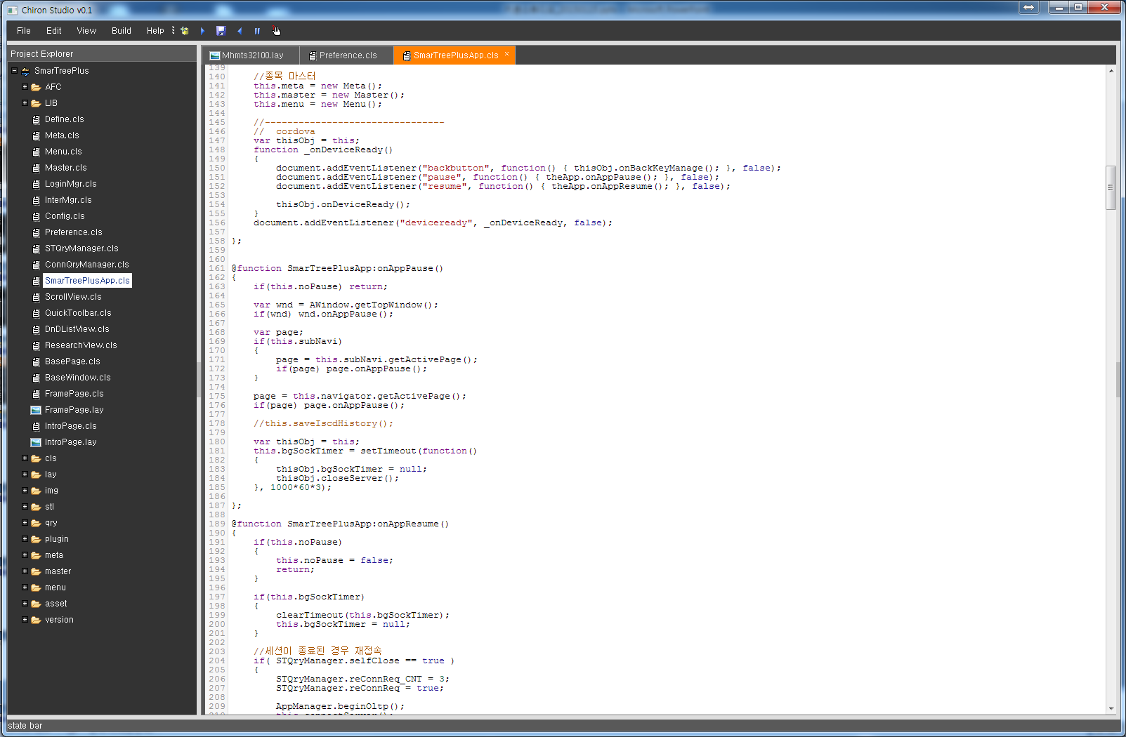
Ⅰ. 편집기화면 구성
3. Controller 편집화면
cls 파일
- Javascript 및 Jquery 를
이용하여 화면의 기능을 구현하는
컨트롤러 영역
- 일반 javascript 파일 역시 바로 편집 및 사용 가능

Slide 7
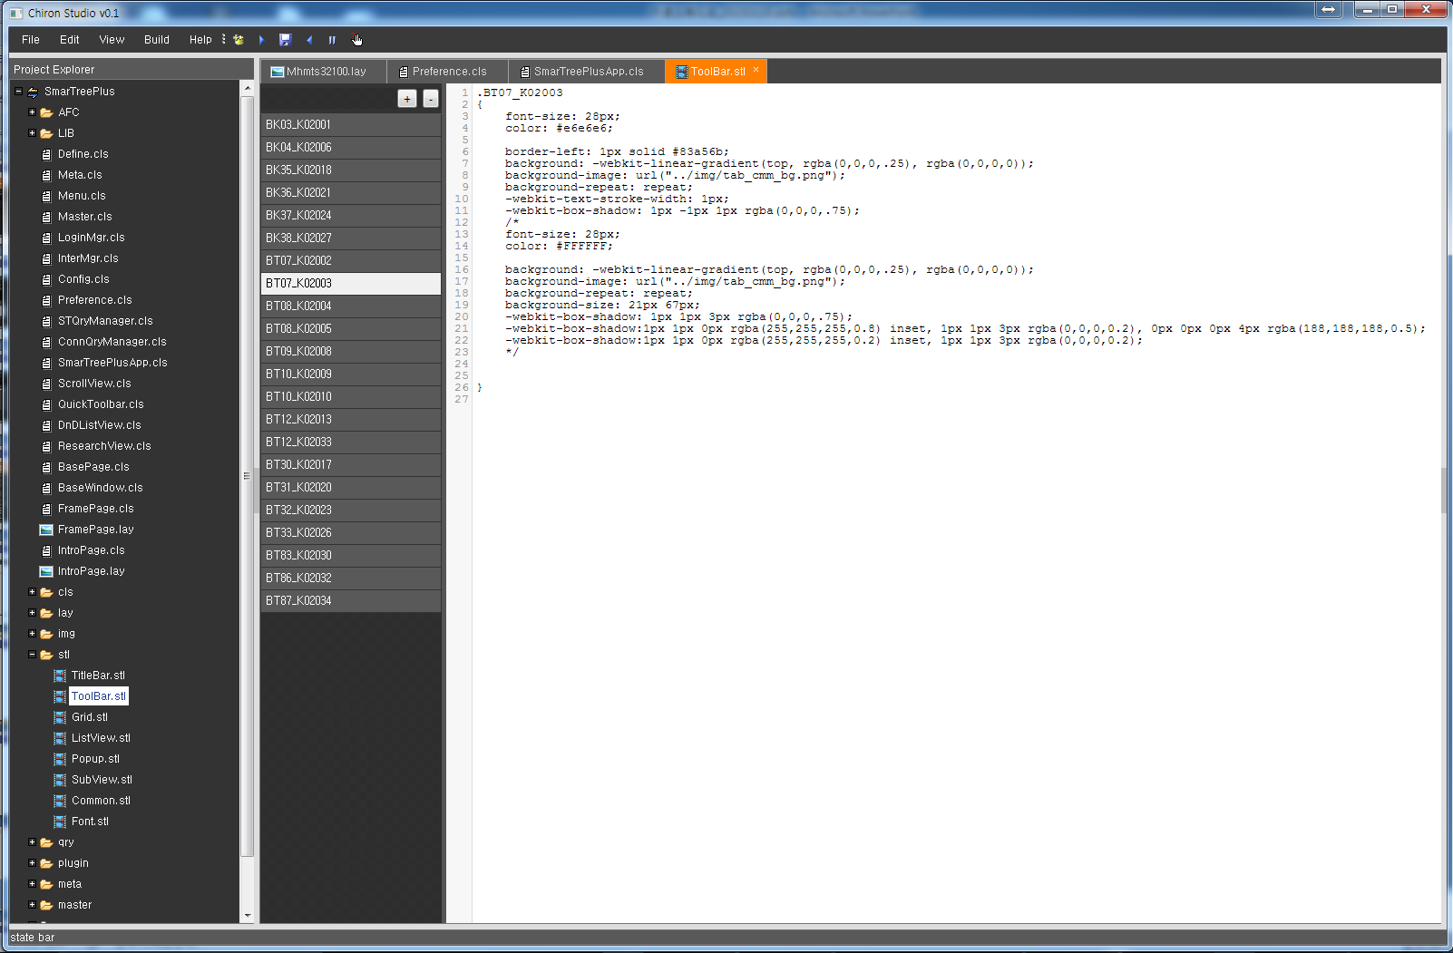
Ⅰ. 편집기화면 구성
4. Style 편집화면
stl 파일
- CSS3 문법을 이용하여
이미지 및 스타일을
구현하는 영역

Slide 8
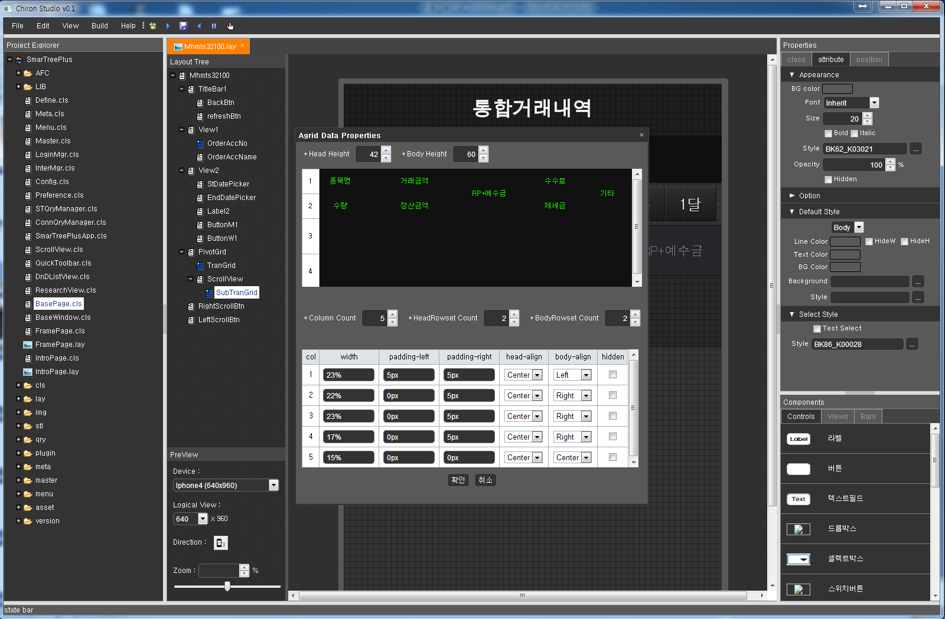
Ⅰ. 편집기화면 구성
5. 그리드 편집화면
Grid Data Properties
- 그리드 안의 Head와 Body의
데이터 및 크기, 정렬, 스타일 등
을 정의하는 팝업화면

Slide 9
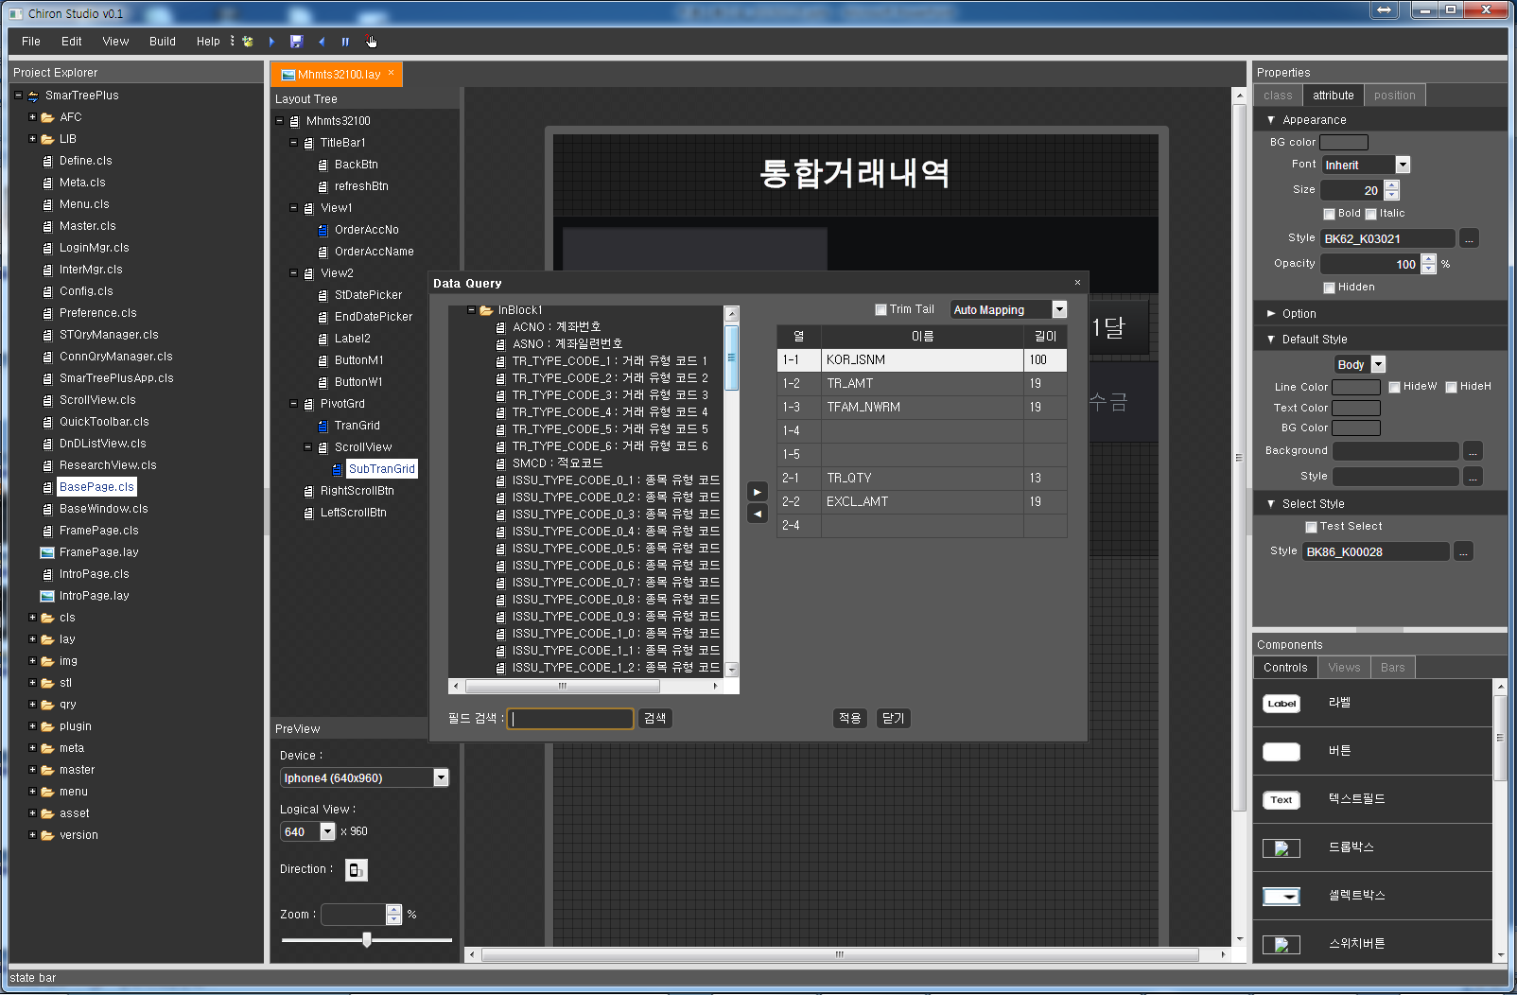
Ⅰ. 편집기화면 구성
6. Query 편집화면
Data Query
- 서버와의 데이터 연동시
전송할 파라미터 또는
받은 데이터를 표시할
컴포넌트에 키값을
맵핑 시키는 팝업화면

Slide 10
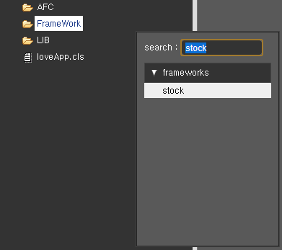
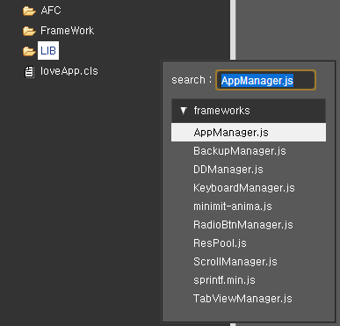
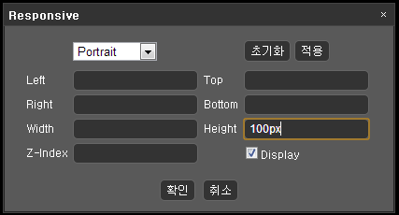
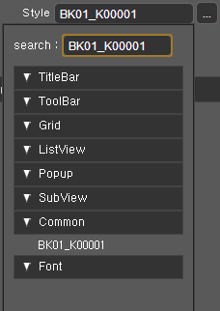
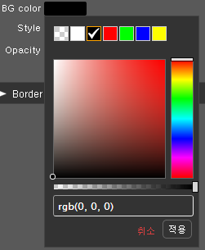
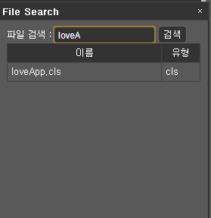
Ⅰ. 편집기화면 구성
7. 기타화면
키론 framework 추가 팝업
키론 library 추가 팝업
반응형 설정 팝업
style search 팝업
색상 선택 팝업
File Search 팝업

Slide 11
Ⅱ. 컴포넌트

Slide 12
Ⅱ. 컴포넌트
증권용 컨트롤 및 모바일에서 필요한 기본적인 컨트롤 모두 제공
Label
Button
CheckBox
RadioGroup
RadioButton
모든 컴포넌트들은 100% Html5 로 제작되었으며 확장 컴포넌트 시스템을 이용해 기존 컴포넌트 기능의 확장이 가능함.
plug-in 모듈 추가로 전혀 새로운 컴포넌트를 프로젝트 단위로 추가하여 개발이 가능함.
대부분의 증권용 컨트롤 제공 (종목검색기, 계좌 컨트롤, 비밀번호 입력 컨트롤, 차트 …)
TextField
TextArea
DropBox
SelectBox
Grid
SwitchButton
Image
Canvas
Progress
Slider
DatePicker
TimePicker
View
ListView
TabView
WebView
TitleBar
ToolBar
Page
Window
HogaGrid
PivotGrid
FixedGrid
StockLabel
StockGrid
PieChart
Stock
Chart
Stock
Ticker
Secure
TextField
JisuChart
Stock
Bong
Stock
Arrow
Stock
Triangle
MiniChart
IscdBox
Account
Box

Slide 13
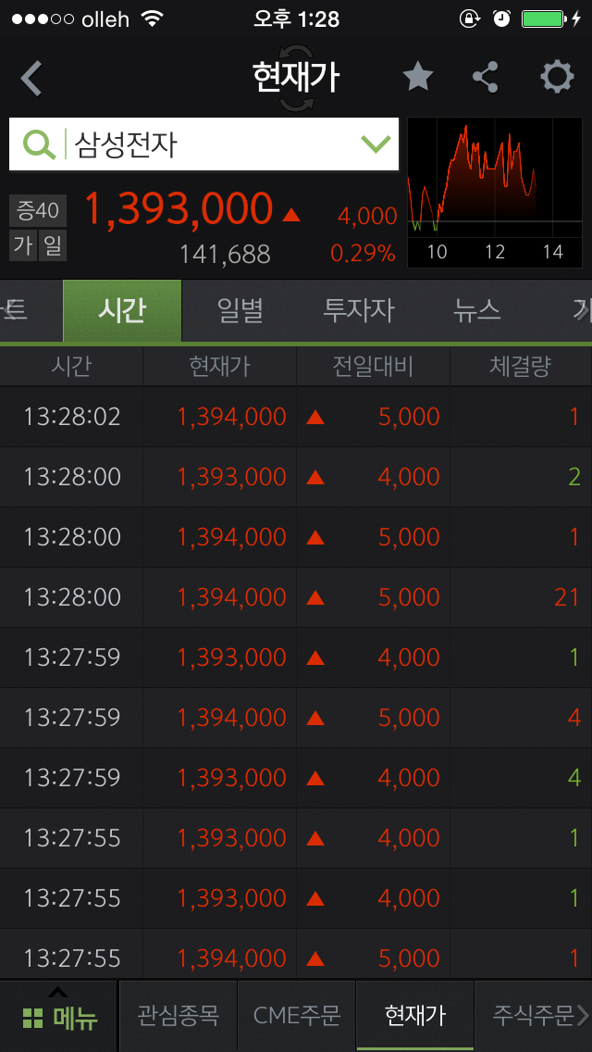
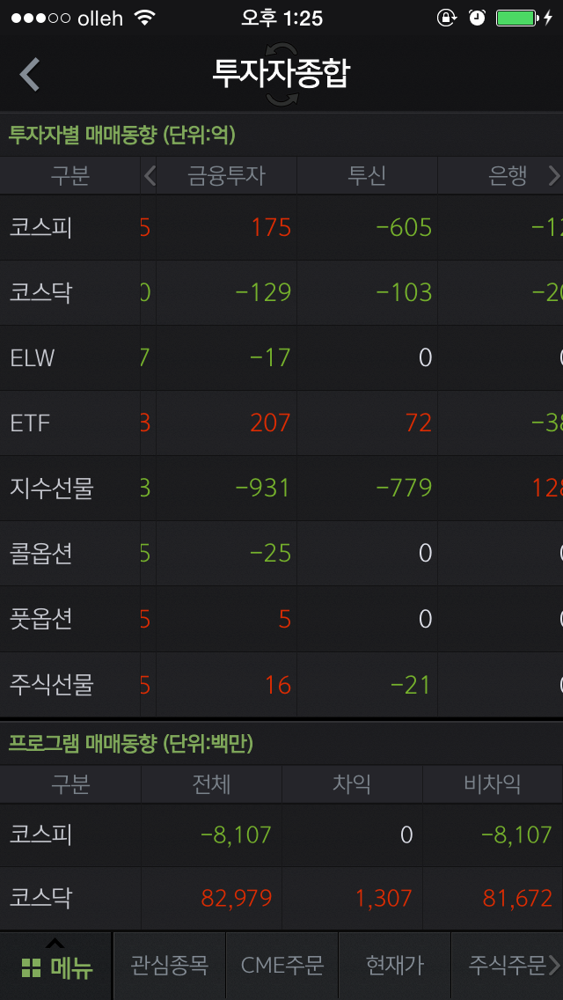
Ⅱ. 컴포넌트
주요 컴포넌트 화면
그리드 컨트롤
피봇 그리드 컨트롤

Slide 14
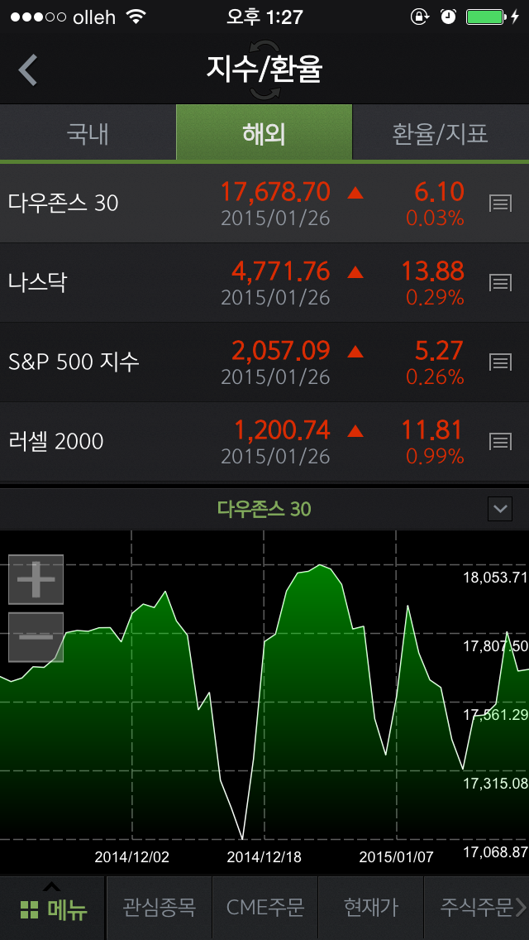
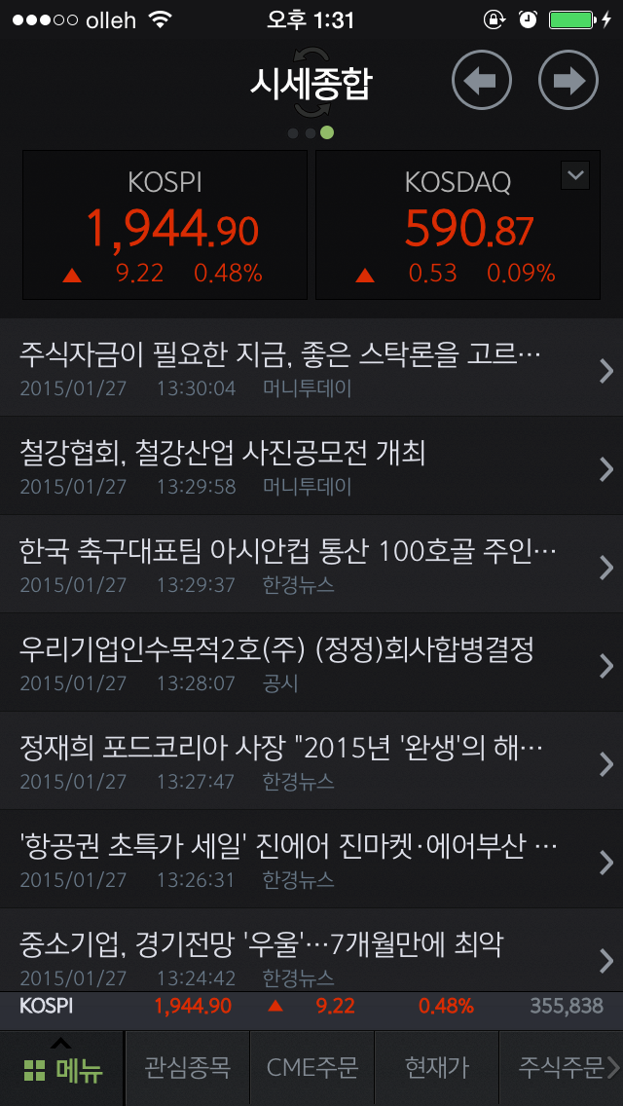
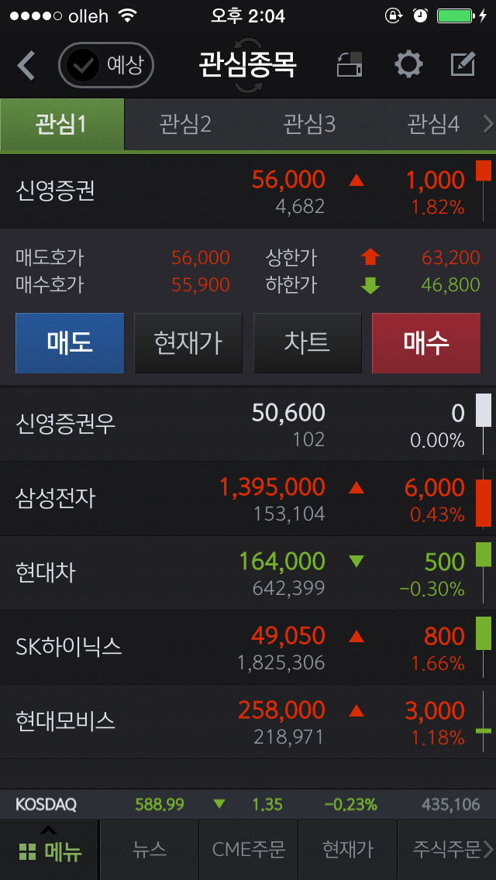
Ⅱ. 컴포넌트
주요 컴포넌트 화면
탭뷰 컨트롤
리스트뷰 컨트롤
동적 로드뷰 컨트롤

Slide 15
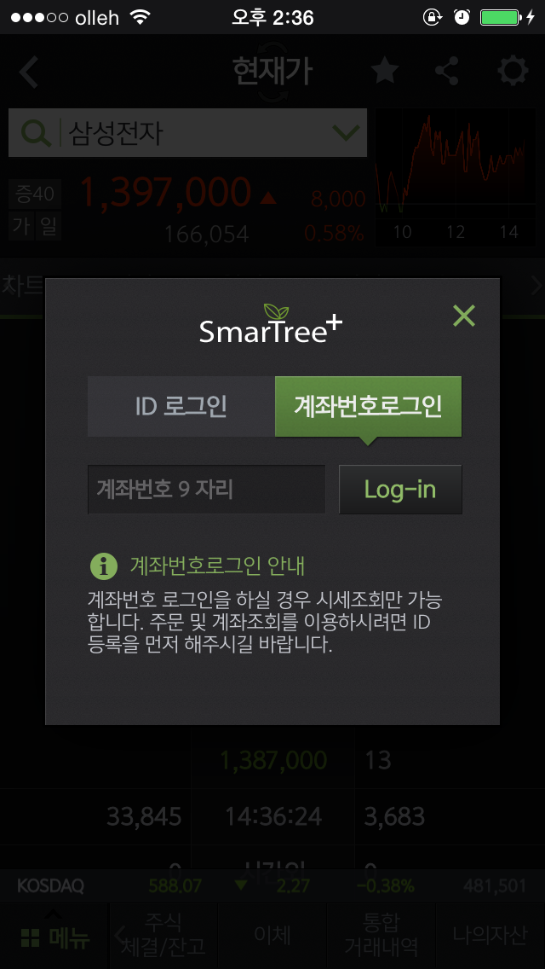
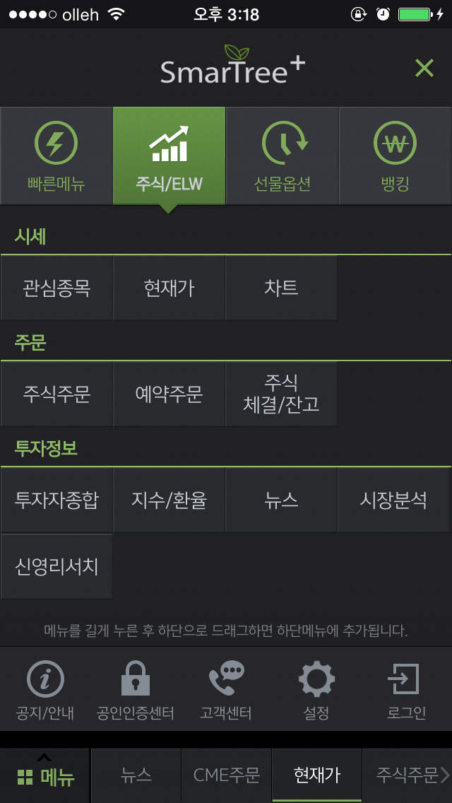
Ⅱ. 컴포넌트
주요 컴포넌트 화면
Dialog Window
Full Screen Window

Slide 16
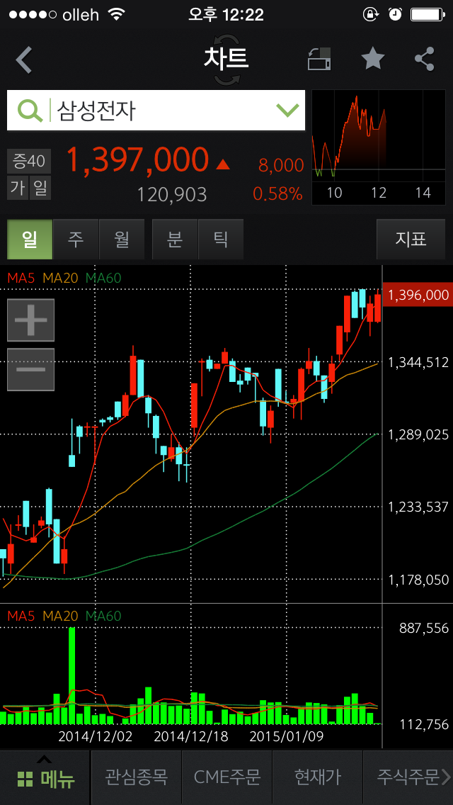
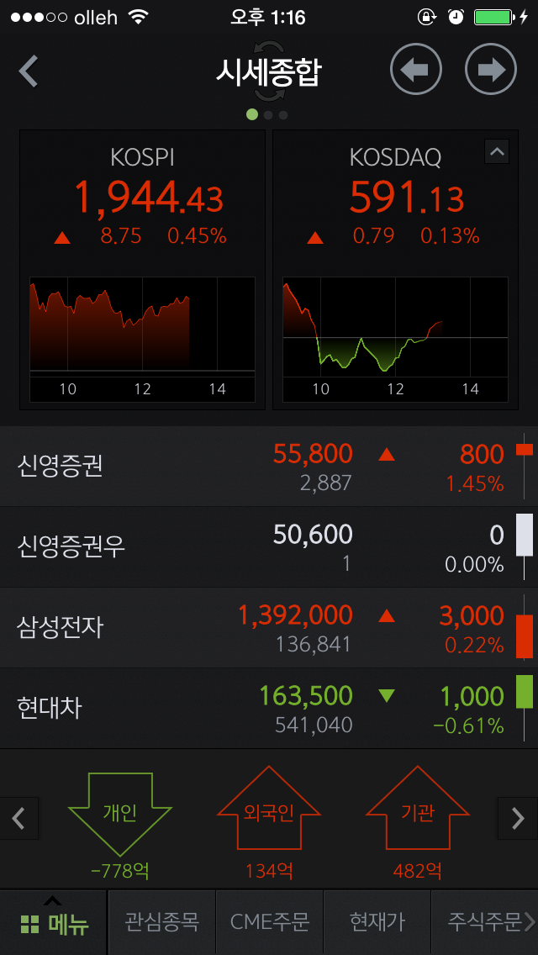
Ⅱ. 컴포넌트
주요 컴포넌트 화면
증권용 차트 컨트롤
지수 차트 컨트롤

Slide 17
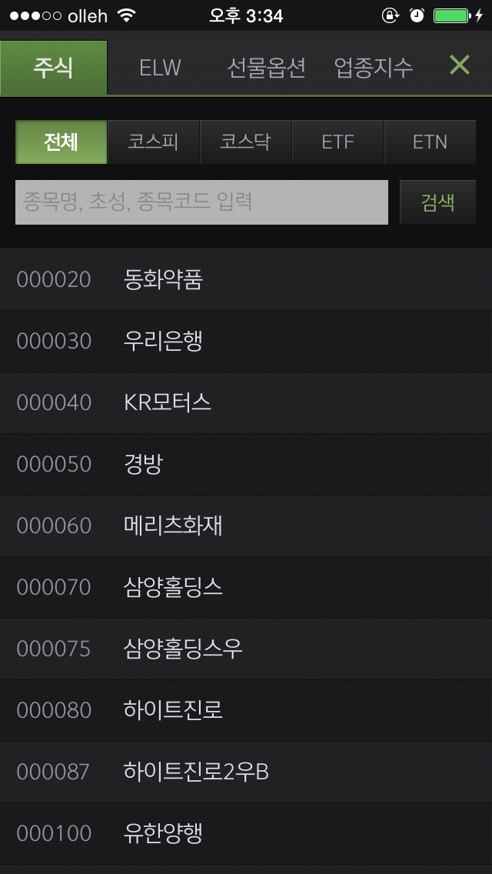
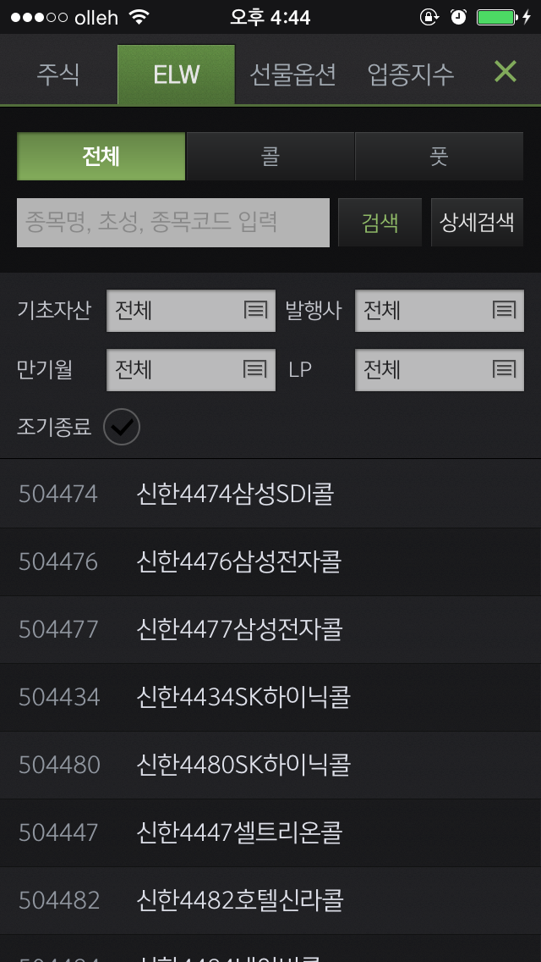
Ⅱ. 컴포넌트
주요 컴포넌트 화면
종목 검색기 (주식)
종목 검색기 (ELW)

Slide 18
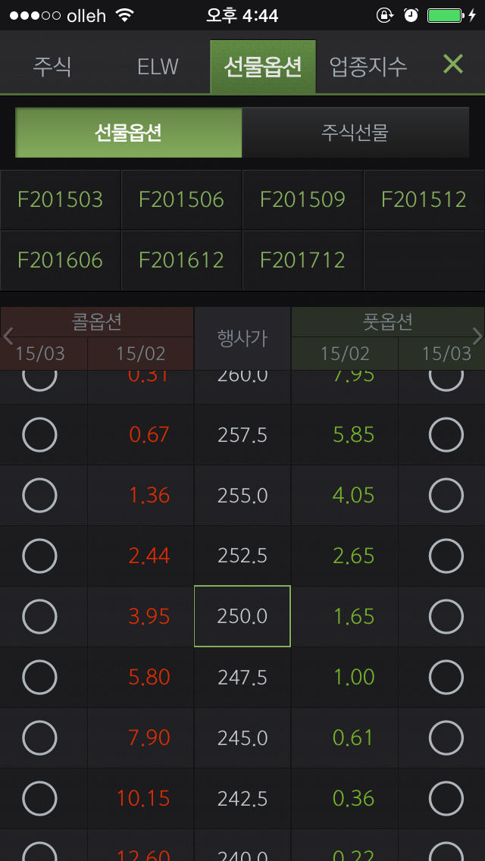
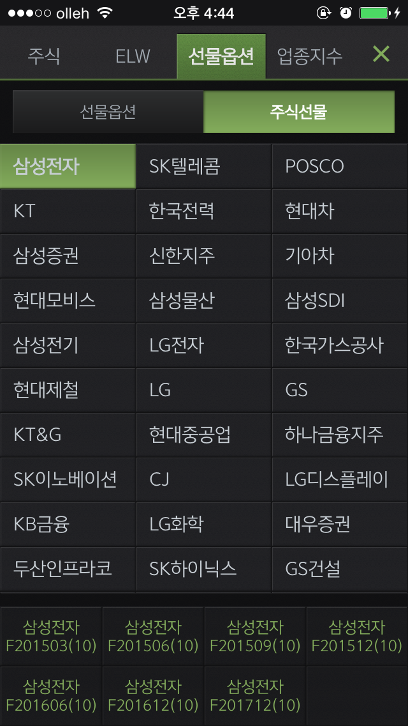
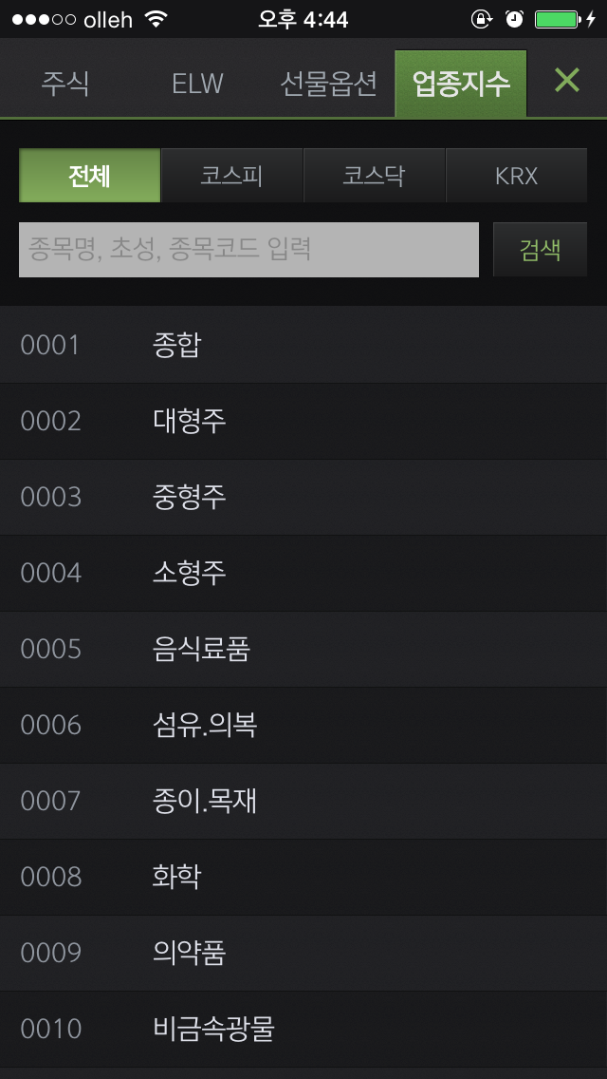
Ⅱ. 컴포넌트
주요 컴포넌트 화면
종목 검색기 (선물옵션)
종목 검색기 (주식선물)
종목 검색기 (업종지수)

Slide 19
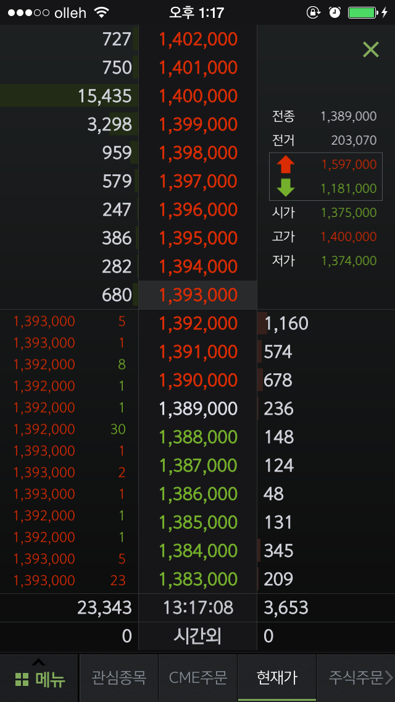
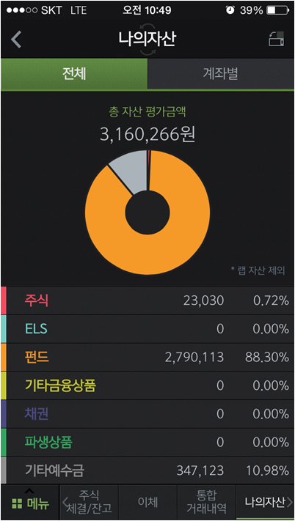
Ⅱ. 컴포넌트
주요 컴포넌트 화면
호가 그리드 컨트롤
파이 차트 컨트롤

Slide 20
Ⅲ. 시스템 구성도

Slide 21
Ⅲ. 시스템 구성도
1. Mobile SDK (AFC) 모듈 구성도
Common
Resource
Component
전역 변수 및 함수 구현
공통 스타일 구현
공통 선언 구현
Html Dom 컨트롤 라이브러리
공통 이미지 자원
공통 스타일 자원
컴포넌트 이미지 자원
컴포넌트 스타일 자원
각각의 컴포넌트 클래스 구현
각각의 컴포넌트 이벤트 구현
공통적인 컴포넌트 시스템 구현
공통적인 이벤트 시스템 구현
Network
Util
Plug-in Framework
소켓 통신 관리
네트웍 버퍼 관리
표준 전문 관리
네트웍 쿼리 시스템 관리
컴포넌트 드래그 앤 드랍 관리
자체적인 스크롤 기능 관리
인코딩/디코딩 관리
컴포넌트 리소스 풀 관리
컴포넌트 메모리 스왑 관리
Stock Plug-in
Game Plug-in
ERP Plug-in
추가적인 Plug-in 으로 모듈 확장 가능

Slide 22
Ⅲ. 시스템 구성도
2. Component System 구성도
APage, AWindow – container
AListView - owner
AButton
AView
ALabel
item
AView
Aview - parent
AButton
AButton
ATabView - owner
Child
Tab
content
AView
ALabel
ALabel
AView
Aview - parent
AButton
AView - owner
ALabel
AView (loadView)

Slide 23
Ⅲ. 시스템 구성도
3. Network Query System 구성도
AQuery는 TR 형식 정보와
연결된 컴포넌트 정보를 가지고 있음.
queryMap 은 AQuery 의 static 변수이다.
AQuery
QueryMap
AComponent
AComponent
AComponent
Aquery
Aquery
Aquery
QueryManager
수신 버퍼의 내용이
AQueryData 에 채워진
이후에 호출
afterOutBlockData()
outBlockData()
setQueryData();
ABuffer
AQueryData
AComponent
네트웍 버퍼
Byte Array
inBlockBuffer()
beforeInBlockBuffer()
AQueryData 의 내용을
전송버퍼에 채우기 전에
호출
getQueryData();

Slide 24
Ⅲ. 시스템 구성도
4. Mobile Hybrid System Stack
Application (MTS)
Stock Plug-in Framework
Server
Mobile SDK (AFC)
Https
HTML5 (Web Browser)
Native Bridge (PhoneGap)
Security Module (Native Lib)
Tcp/Ip
Native Platform (Android, IOS)
Mobile Device (Phone)

Slide 25
Ⅳ. 특장점

Slide 26
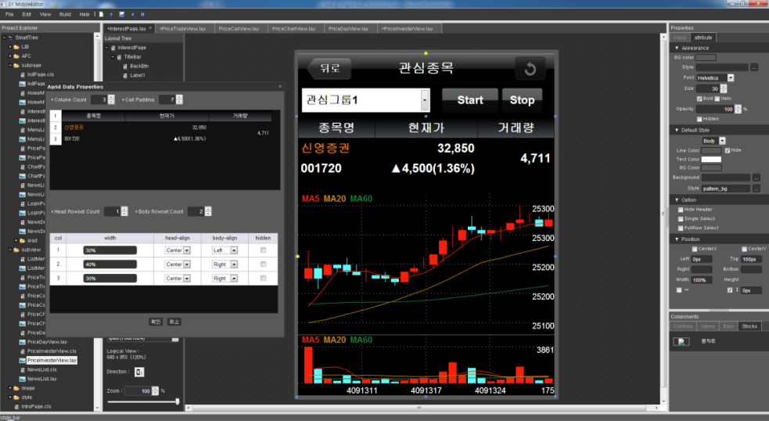
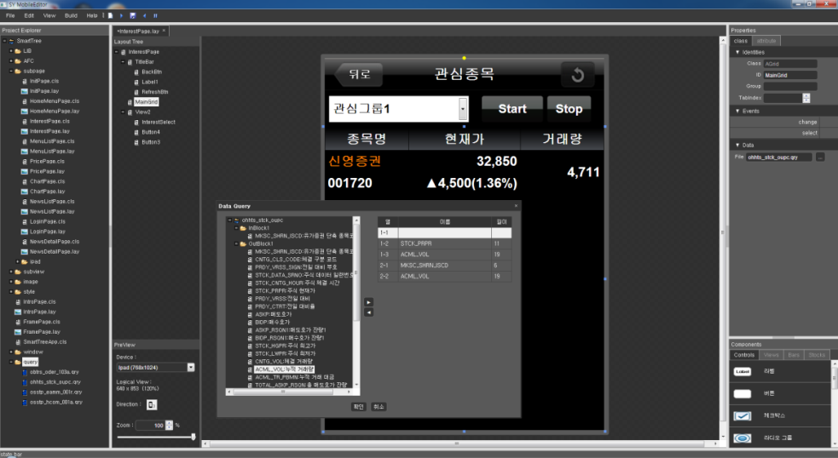
Ⅳ. 특장점
쉽고 강력한 개발환경 제공
자체적으로 고안해낸 스케일 알고리즘을 통해 한번의
UI 작업으로 다양한 해상도 및 모바일 기기에 적용
Xcode 수준의 쉽고 강력한 UI 편집기능 제공
- WYSIWYG 에디터
- 클릭, 드래그앤드랍을 통한 속성 편집 및 이벤트 처리
- 스타일 파일을 통한 테마 적용 가능
- 개발시에 랜드스케이프 및 사이즈 변경 레이아웃
확인 가능
컴포넌트의 AutoSize 및 AutoLayout 기능을 이용해
손쉽게 반응형 레이아웃 구현
객체지향 및 MVC(Model, View, Controller) 패턴을 완벽히
구현한 자바스크립트 개발 프레임웍
편집기를 통한 컴포넌트의 표준전문 셋팅과 런타임
자동 데이터 매핑 제공
강력한 그리드 컴포넌트와 차트 컴포넌트 제공으로
코딩 없이도 시세 및 차트 작성 가능
배포 산출물의 보안, 압축 및 패치 작업의 자동화
(고객사의 배포서버와도 연동 가능)
하나의 API로 다양한 Device를 제한없이 제어 가능

Slide 27


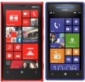


Ⅳ. 특장점
One Source Any Use Application 개발
각각의 OS 및 해상도마다 별도의 개발공수 없이 한번에 개발 가능
새롭게 생겨나는 OS 에 대한 대처 용이
다양한 기기로의 확장 및 융합 용이 (TV, 태블릿, 카메라, PC 등등, 크로스카테고리 컨버전스)
고객의 다양한 요구를 충족시킬 수 있는 반응형 레이아웃 및 반응형 테마를 손쉽게 구현
손쉬운 제작과 배포로 빠르게 변화하는 고객의 요구에 대응 용이
표준 html5 를 사용하므로 Javascript 문법만 숙지하면 쉡게 개발 가능
IOS 기기
Android기기
Windows 기기
Hybrid / Web Browser
HTML5
빌드 시스템
통합 플랫폼 편집기
ONE SOURCE
Any OS, Any Device, Any Screen

Slide 28
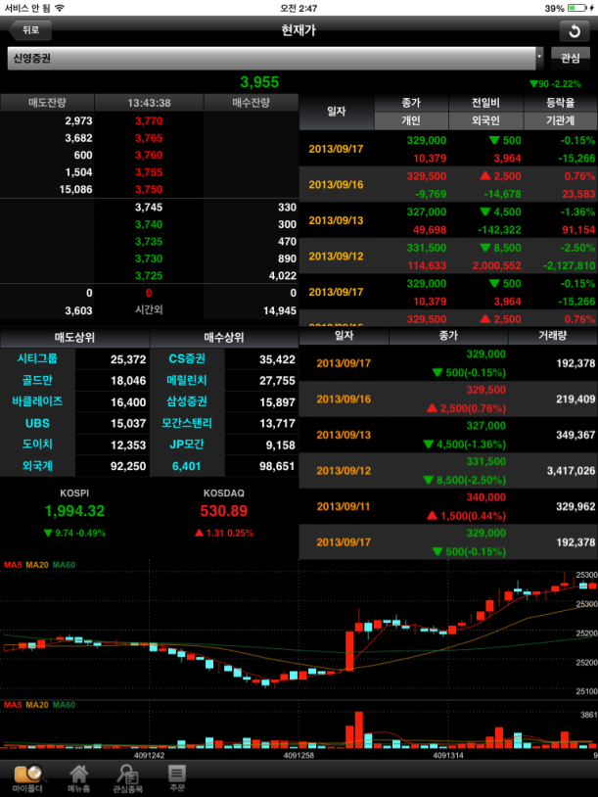
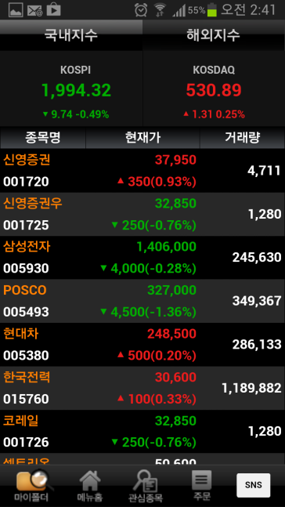
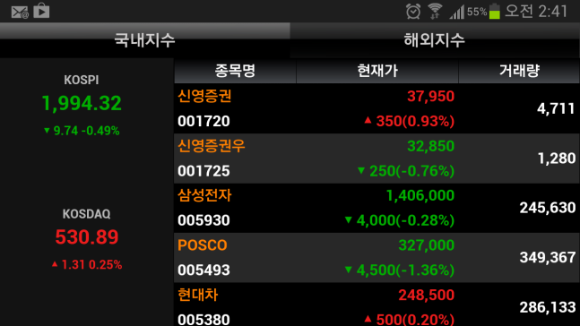
Ⅳ. 특장점
손쉬운 Responsive Application 개발
개발시 같은 이름의 여러 레이아웃을 해상도 범위별로 등록하면 런타임시 해상도에 따라 동적으로 로딩됨.
편집기에 내장된 AutoSize, AutoLayout 기능을 이용해 해상도 및 스크린 사이즈 변화에 동적 대응.
편집기에 내장된 미디어 쿼리 컨트롤을 통해 해상도나 OS 및 기기에 따라 전혀 다른 컴포넌트와 레이아웃 배치를 가질 수 있음.
아이패드
안드로이드
안드로이드(Landscape)
Notes:
금융 ITO 사업
증권 MTS(모바일 트레이딩 시스템) 개발 사업
금융 솔류션 사업 (리스크 관리, 차익거래 등)
기타 시스템 ITO 사업

Slide 29
Ⅳ. 향후 발전 방향

Slide 30
Ⅳ. 향후 발전 방향
PC 용 네이티브 앱 및 웹 앱을 제작할 수 있는 시스템 개발
기능중심으로 설계된 키론을 실행하여 컴포넌트 중심으로 설계된 객체지향형 구조의 새로운 키론 개발
클라우드 빌드 시스템 제공
- 웹브라우저를 통해 IDE를 제공(ex, 구글 Docs)
- 모든 리소스가 서버에 저장되며 네이티브 빌드까지 가능
- 소스 및 설치파일 다운로드 기능
강력한 기능을 가진 다양한 컴포넌트 제고(증권용 그리드 및 차트, ERP 그리드 및 차트, 팬시 트리, 카루젤 …)
키론은 html5 를 이용하여 구현한 네이티브 앱 개발툴 -> 표준 웹 앱을 포함할 수 있는 구조로 확장
개발 커뮤니티 활성화
사용자 매뉴얼 및 샘플 프로젝트 제작
npm 인스톨 등을 이용한 원격 인스톨 시스템 구축
VR 을 이용한 IDE 개발

